Slide 1
第十章 超敏反应

Slide 2
超敏反应(hypersensitivity),又称变态反应(allergy)：
指已致敏的机体再次接触同一抗原后，发生的生理功能紊乱或病理损伤。

Slide 3
超敏反应分为四型
（依发生机制和临床特点）：
Ⅰ型超敏反应 (过敏反应)
Ⅱ型超敏反应 (细胞溶解型或细胞毒型)
Ⅲ型超敏反应 (免疫复合物型或血管炎型)
Ⅳ型超敏反应 (迟发型超敏反应)

Slide 4
第一节 Ⅰ型超敏反应
特点：
① 由IgE介导，肥大细胞和嗜碱性粒细胞参与；
② 发生快，恢复快，一般无组织损伤；
③ 有明显的个体差异和遗传背景。
一.参与Ⅰ型超敏反应的成分
(一)抗原
★ 呼吸道 --- 花粉、尘螨、霉菌等；
★ 消化道 --- 鱼、虾、肉、蛋、牛奶等；
★ 皮肤 --- 昆虫的毒素、化学物质等；
★ 肌肉、静脉 --- 化学药物及异种动物血清等。

Slide 5
(二)抗体 --- IgE抗体
Th2细胞 → IL-4
↓
抗原 → B细胞 → IgE↑
(三)IgE Fc段受体（FcεR）：
● FcεRⅠ--- 高亲和性受体；
组成：α链（1条）、β链（1条）和γ链（2条）
存在：肥大细胞和嗜碱性粒细胞膜(主要)及嗜酸性
粒细胞(活化)。
● FcεRⅡ --- 低亲和力受体。

Slide 6
（四）肥大细胞和嗜碱性粒细胞
分布：
肥大细胞 --- 皮肤、粘膜下层及血管周围的疏松结
缔组织；
嗜碱性粒细胞 --- 血液。
作用：释放生物活性物质，介导Ⅰ型超敏反应。
（五）嗜酸性粒细胞(eosinophils)
分布：呼吸道、消化道、泌尿生殖道粘膜组织中。
作用：
A.对Ⅰ型超敏反应产生负反馈调节作用；
B.参与Ⅰ型超敏反应晚期反应。

Slide 7
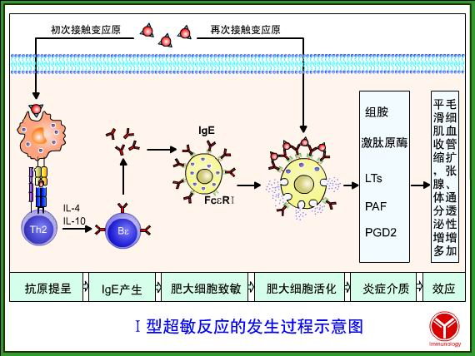

Slide 8
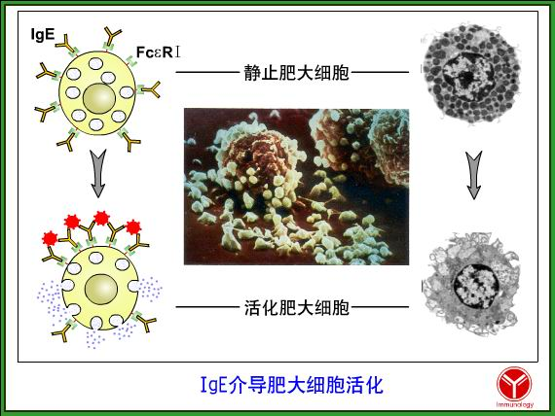

Slide 9
二.Ⅰ型超敏反应的发生机制
（一）致敏阶段
抗原 → 机体 → 产生IgE → 结合于肥大细胞和嗜碱性粒细胞（FcεR）；
（二）发敏阶段
1.细胞活化释放生物活性介质
相同抗原 → 与IgE Fab段(肥大细胞及嗜碱性粒
细胞)结合 → IgE (两个或两个以上)交联→
FcεRⅠ的微集聚 → 启动肥大细胞及嗜碱性粒
细胞活化 → 释放生物活性介质；

Slide 10
2.释放的生物活性介质及其作用
（1）储存介质
① 组胺（histamine）
作用：a.舒张微血管；
b.平滑肌收缩；
c.外腺分泌细胞分泌增加。
② 激肽原酶（kininogenase）
激肽原(血浆) 缓激肽(9个氨基酸)
作用：a.平滑肌收缩；
b.血管扩张,通透性增加。
③ 嗜酸性粒细胞趋化因子(ECF-A)
作用：a.对嗜酸粒细胞有趋化作用；
b.对早期反应有抑制作用。
激肽原酶

Slide 11
（2）细胞内新合成的介质
① 白三烯（leucotrienes，LTs）
组成：LTC₄、LTD₄和LTE₄的混合物。
作用：a.强支气管平滑肌收缩作用（比组胺强
100～1000倍），且效应持久；b.也可引
起血管扩张、通透性增加及促进腺体分
泌。
② 前列腺素D2（prostaglandin-D2，PGD2）
作用：a.能使支气管平滑肌收缩；b.血管扩
张、通透性增强。
③ 血小板活化因子(platelet acti-vating factor，PAF)
作用：凝集、活化血小板 → 释放血管活性胺
→ 血管通透性增加。

Slide 12
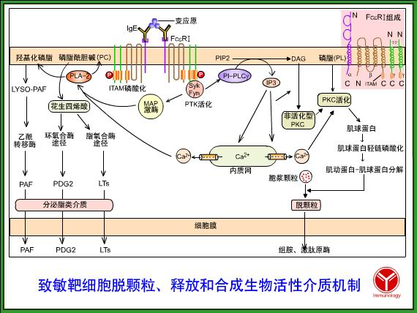

Slide 13
3.早期反应和晚期反应特点
早期反应特点：
①发生迅速；②多为功能紊乱；③经过紧急治疗
可完全恢复；④颗粒内释放的介质主要参与早
期反应。例：青霉素引起的过敏性休克。
晚期反应特点：
①发生较慢；②伴有炎性改变；③新合成介质、
细胞因子及嗜酸粒细胞等主要参与晚期反应。
例：哮喘的肺脏内炎细胞浸润。

Slide 14
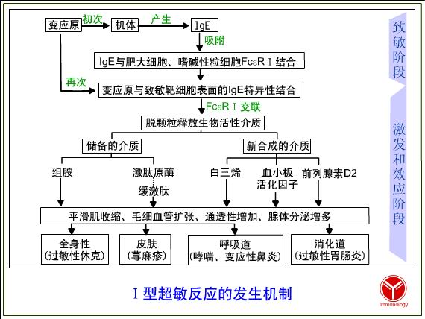

Slide 15
三.Ⅰ型超敏反应的常见疾病
（一）过敏性休克
1.药物过敏性休克
药物：青霉素(最常见)、普鲁卡因、利多卡因、
链霉素、磺胺、有机碘等。
机制：青霉素 → 机体 → 青霉噻唑醛酸和青霉
烯酸 → 与人体组织蛋白结合（完全抗
原）→ 产生特异性IgE → 过敏性休克。
2.血清过敏性休克
动物血清：抗毒素血清，如破伤抗毒素血清和白
喉抗毒素血清

Slide 16
（二）呼吸道过敏反应
过敏原：尘土、花粉、霉菌、动物皮屑或呼
吸道感染等。
常见病：过敏性鼻炎和过敏性哮喘。
（三）消化道过敏反应
过敏原：鱼、虾、蛋、奶及一些药物。
常见病：过敏性胃肠炎。
（四）皮肤过敏反应
过敏原：多种抗原，或冷热刺激、日光照
射、肠内寄生虫感染等。
常见病：荨麻疹、湿疹、皮炎、神经血管性
水肿。

Slide 17
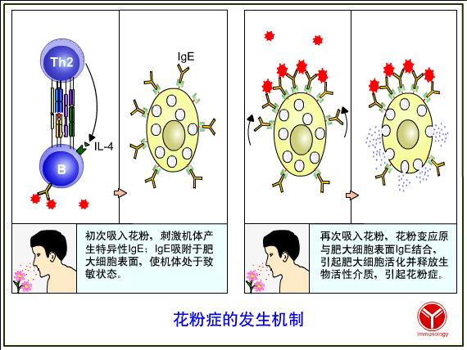

Slide 18
四.Ⅰ型超敏反应的防治原则
(一)检出抗原并避免接触
查找过敏原：
● 可通过询问病史和皮试来完成；
● 皮试法。
(二)急性脱敏治疗(acute desensitization)
方法：采用小量(0.1ml、0.2ml、0.3ml),短间隔（20～30分钟）、多次注射；
应用：外毒素所致疾病危及生命又对抗毒素血清
过敏者。

Slide 19
（三）慢性脱敏治疗(chronic desensitization)
方法：采用微量(μg、ng)，长时间反复多次皮下
注射。
应用：已查明且难以避免接触的环境中抗原如尘
土、花粉、螨虫、霉菌类等的病人。
（四）药物治疗
1.抑制免疫功能的药物
药物：地塞米松、氢化可的松等。
作用：a.抑制单核细胞、T、B细胞功能；
b.消炎。

Slide 20
2.抑制生物活性介质释放的药物
(１)色苷酸二钠：
--- 稳定肥大细胞膜，阻止脱颗粒；
(２)肾上腺素、异丙肾上腺素及儿茶酚胺类和前列腺
素E：
--- 激活腺苷酸环化酶，增加cAMP的合成；
氨茶碱：
--- 抑制磷酸二脂酶，阻止cAMP的分解。
注：cAMP可抑制肥大细胞脱颗粒。

Slide 21
3.生物活性介质拮抗剂
苯海拉明、扑尔敏、异丙嗪等抗组胺药物
--- 组胺拮抗剂；
水杨酸 --- 缓激肽拮抗剂；
多根皮苷酊磷酸盐 --- 白三烯拮抗剂。
4.改善效应器反应性的药物
肾上腺素 --- 毛细血管收缩、血压升高。

Slide 22
第二节 Ⅱ型超敏反应
概念：
由IgG或IgM类抗体与细胞表面的抗原结合，在补体、吞噬细胞及NK细胞等参与下，引起的以细胞裂解死亡为主的病理损伤。
一.Ⅱ型超敏反应发生机制
1.抗原 --- 常为细胞性抗原；
2.抗体 --- 调理性抗体；
3.损伤细胞机制 --- 补体、吞噬细胞、NK细胞
等参与。

Slide 23
（一）抗原
1.细胞固有抗原 同种异型抗原：
如 ABO血型抗原、Rh抗原、HLA和血小板。
2.外来抗原或半抗原 吸附于细胞表面：
如病原微生物抗原和某些化学药物等半抗原。
3.异嗜性抗原：
如链球菌与人的肾小球基底膜、心肌瓣膜之间的
共同抗原。
（二）抗体
主要为IgG和IgM类抗体

Slide 24
（三）损伤细胞机制
1.激活补体的经典途径
抗体（IgG或IgM）+ 抗原（靶细胞表面）→ 激活补体→ 膜攻击复合体 → 破坏靶细胞。
2.促进吞噬细胞的吞噬作用(调理作用)
IgG抗体 + 靶细胞抗原 → FcγR结合(Mϕ) → 吞噬破坏靶细胞。
IgG（或IgM）抗体 + 靶细胞抗原 → C3b → CR (吞噬细胞)→ 吞噬破坏靶细胞。
3.ADCC作用
IgG抗体 + 靶细胞抗原 → FcγR(NK细胞)结合 → 杀伤靶细胞。

Slide 25
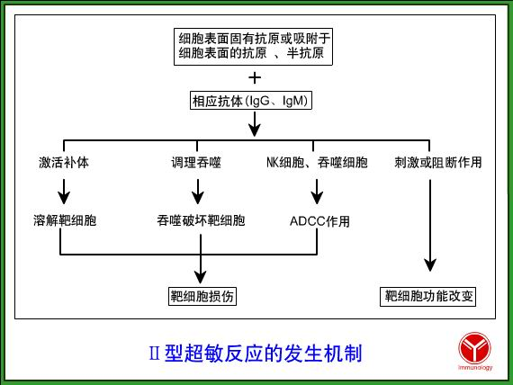

Slide 26
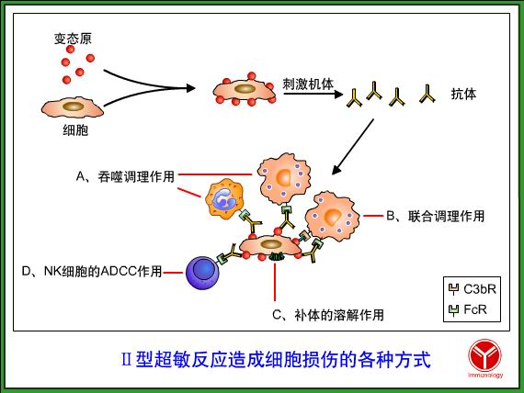

Slide 27
二. Ⅱ型超敏反应的常见疾病
（一）输血反应
1.ABO血型不符的输血;
2.反复输血 → 抗白细胞、抗血小板或抗血浆蛋白等
抗体 → 白细胞、血小板等其它血细胞破坏。
（二）新生儿溶血症
（三）血细胞减少症
药物（青霉素等）半抗原 + 红细胞膜 → 产生抗体 → 自身免疫性溶血性贫血；
药物（奎宁等）+ 血小板（或粒细胞）→ 抗血小板(或粒细胞)抗体 → 血小板（或粒细胞）溶解 → 血小板减少性紫癜(或粒细胞减少症)。

Slide 28
（四）链球菌感染后肾小球肾炎
发生机理：
① 链球菌→ 机体 → 肾小球基底膜抗原改变→ 产生特异性抗体 → 与肾小球基底膜结合*
② 链球菌 → 机体 → 产生特异性抗体 → 与肾小球基底膜结合(交叉反应)*
* → 补体、ADCC及吞噬细胞参与 →肾小球基底膜损伤
注：链球菌感染后肾小球肾炎可由Ⅱ、Ⅲ型超敏反应引起，Ⅱ型占20%左右。

Slide 29
（五）肺出血—肾炎综合征
又称Goodpasture’s综合征，临床以肺出血和进行
性肾功能衰竭为特征。
病毒或细菌 → 肺泡基底膜抗原改变 → 产生抗体(IgG类) → 肺泡基底膜和肾小球基底膜(共同抗原)结合 → 组织损伤。
（六）甲状腺机能亢进(Grave病)
正常情况：脑垂体 → TSH + 甲状腺刺激素受体（TSH-R, 甲状腺细胞表面）→ 分泌甲状腺素T₃、T₄。
甲亢：抗TSH-R抗体(IgG类)→ 与TSH-R结合 →
分泌甲状腺素(过量)→ 刺激靶细胞功能亢进。

Slide 30
第三节 Ⅲ型超敏反应
概念：血液循环中的可溶性抗原与相应的抗体
（IgG、IgM类）结合形成可溶性的免疫复
合物，在一定条件下沉积于组织，通过
激活补体并在血小板、中性粒细胞等其
它细胞的参与下，引起组织损伤的过程。

Slide 31
一.发病机制
（一）抗原；
（二）免疫复合物的形成和沉积；
（三）免疫复合物沉积后引起组织损伤。
（一）抗原
内源性抗原：如变性IgG，核抗原；
外源性抗原：微生物、寄生虫感染；
生物制剂（如抗毒素血清）、药物等。
（二）免疫复合物的形成和沉积
抗原 → 机体 → 产生抗体（IgG、IgM）→ 免
疫复合物形成 → 组织内沉积。

Slide 32
影响免疫复合物形成与沉积的条件：
1. 抗原成分在体内长期滞留
滞留的抗原 → 持续抗体产生 → 免疫复合物不
断形成。
2.免疫复合物的性质
◆ 颗粒性抗原(细菌、细胞等)+ 抗体 → 免疫复合物 → 易被吞噬细胞清除。
◆ 可溶性抗原 + 抗体 → 形成可溶性免疫复合物(小) → 吞噬清除或肾小球基底膜滤出。
◆ 可溶性抗原 + 抗体 → 形成可溶性免疫复合物(中）→ 组织内沉积。

Slide 33
3.抗原抗体的比例
抗原或抗体过剩 → 形成免疫复合物(小)；
抗原和抗体比例适当 → 形成免疫复合物(大)；
抗原略多于抗体（抗原决定簇有剩余）→ 形成免疫复合物(中)。
4.组织的解剖学及血流动力学
免疫复合物易沉积于静脉压较高的毛细血管迂回
处，如肾小球基底膜及关节滑膜、肝、脾、血管等部
位。
5.影响免疫复合物沉积的其他因素
吞噬功能降低；补体功能异常等。

Slide 34
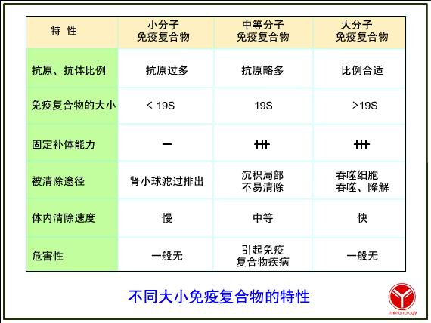

Slide 35
(三) 免疫复合物引起组织损伤机制
1.补体的作用
免疫复合物 → 激活补体经典途径 → C3a、C5a ★与C3a、C5a受体(肥大细胞或嗜碱性粒细
胞)结合 → 炎性介质 → 毛细血管通透
性增加、渗出和水肿。
★吸引中性粒细胞至免疫复合物沉积部位。

Slide 36
2.中性粒细胞的作用
中性粒细胞 → 吞噬免疫复合物 → 释放溶酶体
酶(包括蛋白水解酶、胶原酶和弹力纤维酶) → 水解
损伤周围组织。
3.血小板的作用
肥大细胞及嗜碱性粒细胞活化 → 释放血小板活
化因子 → 激活血小板 →
促凝血，形成血栓 → 局部缺血、坏死
释放血管活性胺 → 血管通透性 → 水肿

Slide 37
组织损伤特点：
◆ 血管扩张、渗出；
◆ 中性粒细胞浸润；
◆ 出血坏死及血栓为特征的血管炎。

Slide 38
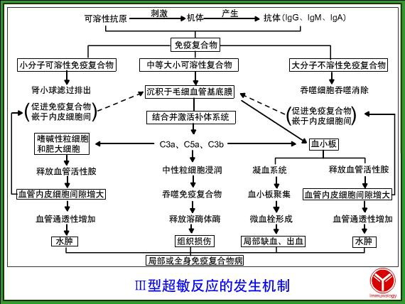

Slide 39
二.Ⅲ型超敏反应的常见疾病
(一)局部免疫复合物病
1.Arthus反应
马血清 家兔 → 再次注入马血清 → 局部红肿、出血及坏死。
2.人类局部免疫复合物病
（1）
胰岛素 糖尿病人→局部出现红肿。
（2）粉尘吸入(含霉菌孢子或动植物物蛋白等) → 变应性肺炎，如农民肺。
皮下多次注射
局部多次注射

Slide 40
（二）全身免疫复合物病
1.血清病
抗毒素血清(大量) → 机体 → 产生抗体 → 与抗原(局部尚未被完全排除)结合 → 局部红肿、全身皮疹、发热、关节肿痛、淋巴结肿大、肾损伤等症状及体征。
2.链球菌感染后肾小球肾炎（免疫复合物型肾炎）
溶血性链球菌（可溶性抗原 ）→ 机体 → 产生抗
体 → 形成免疫复合物 → 沉积于肾小球基底膜 → 肾小球肾炎。

Slide 41
3.系统性红斑狼疮
细胞核物质(如DNA、RNA、核内可溶性蛋白)抗原
→ 抗核抗体 → 沉积于全身各个部位 → 引起损伤。
4.类风湿性关节炎
变性IgG(抗原) → 抗变性IgG的抗体(IgM类，称为类风湿因子)→ 形成免疫复合物 → 积于全身小关
节滑膜处 → 小关节红肿、变形僵直、失去运动功能。

Slide 42
第四节 Ⅳ型超敏反应
(见第十一章）

Slide 43
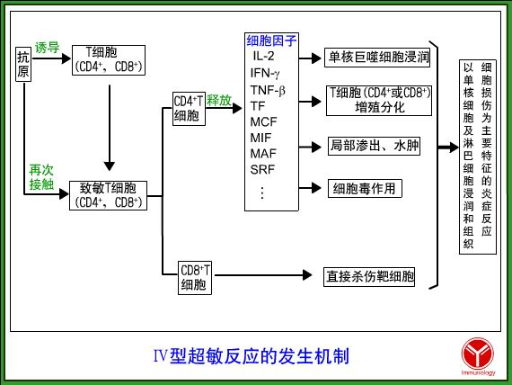

Slide 44
本章提要
超敏反应指已致敏的机体再次接触同一抗原，发
生的生理功能紊乱或病理损伤。
超敏反应与正常免疫应答的区别在于机体识别和
排除抗原的同时，还给机体造成功能障碍或病理损
伤。
根据超敏反应的发生机制和临床特点，将超敏反
应分为四型。超敏反应的特点包括：
1.I、II、III型超敏反应发生比较快、可由抗体
介导，并通过血清中的抗体被动转移给正常人。
I型必须有与肥大细胞及嗜碱细胞高亲和的IgE参
与；

Slide 45
II型必须有靶细胞表面抗原结合的IgG、IgM参与；
III型必须有IgG或IgM与抗原形成一定大小的免疫
复合物，且沉积之后致病；
IV型超敏反应是由T细胞介导（见第11章）。
2.补体参与II、III型超敏反应，但必须依赖补
体才能致病的只有III型超敏反应。
3 .同一变应原在不同的个体或同一个体可引起不
同型的超敏反应。
4.在同一个体，可能同时存在两种或两种以上的超
敏反应。
5.有时同一疾病也可由不同型超敏反应参与。

Slide 46
本章学习要点：
1.超敏反应的概念、分型。
2.I﹑Ⅱ﹑Ⅲ型超敏反应的特点﹑发生机
制及其常见疾病。

Slide 47
思考题
1.血清病、血清过敏性休克、吸入花粉引起的过敏性鼻炎和链球菌感染后肾小球肾炎属哪型超敏反应？其发病机制如何？怎样防治？简述其防治原理。
2.青霉素应用广泛，临床使用时，有可能引起哪些类型超敏反应性疾病？简述其发病机制。
3.敏性哮喘早期相反应和晚期相反应如何区别？在治疗上有何异同？

Slide 48
流感病毒刺激T细胞克隆增殖的试验结果
抗原 对APC处理
无 － － －
活流感病 － ＋ ＋
灭活流感病毒 － － ＋
活流感病毒 依米丁 － ＋
活流感病毒 氯奎 ＋ －
T细胞增殖反应
克隆1 克隆2

Slide 49
注：
1.“－”表示未处理或增殖反应阴性；“＋”表示增殖反应阳性。
2.克隆1和克隆2是指从一只感染流感病毒的小鼠获得的2个T细胞克隆，其中一个是MHCI类限制性，另一个是MHCII类限制性。
3.APC是取自于与上述T细胞克隆基因型小鼠的巨噬细胞。
4.表中的下2行是指巨噬细胞在感染流感病毒前，先用依米丁（emetine）或氯奎处理。依米丁是一种蛋白合成抑制剂，氯奎则抑制溶酶体与吞噬体的融合。

Slide 50
讨论题：
请对表中的试验结果进行分析，指出2个T
细胞克隆中哪一个是CD4＋T细胞，哪一个是
CD8＋T细胞，并说明为什么？

